Slide 1
Озера и озерно-речные системы Беларуси
Лекция 3

Slide 2
Вопросы:
1. Общая характеристика озер Республики Беларусь
2. Типы озерных котловин Беларуси
3. Характеристика крупнейших озерных систем.
4. Генетическая классификация озер.
5. Хозяйственное использование и охрана.

Slide 3
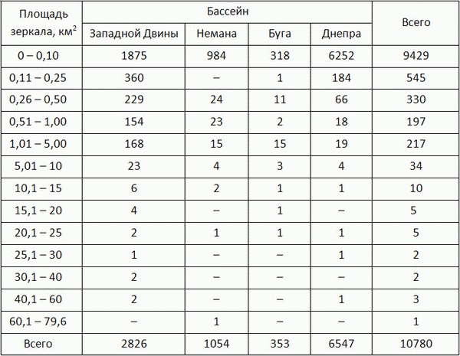
Распределение озер по речным бассейнам

Slide 4
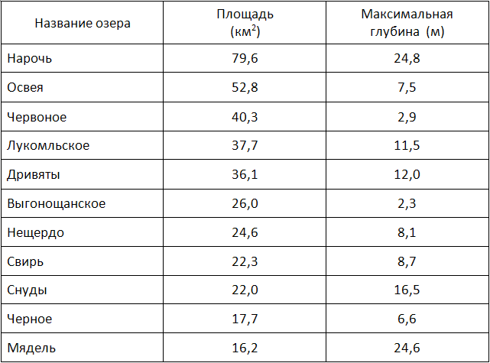
Крупнейшие озера Республики Беларусь

Slide 5
Самые глубокие озера Республики Беларусь

Slide 6
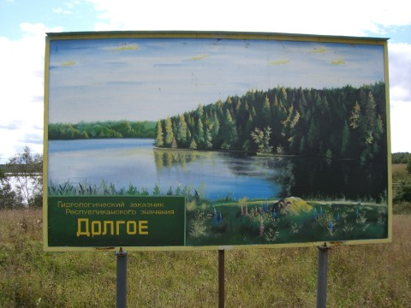
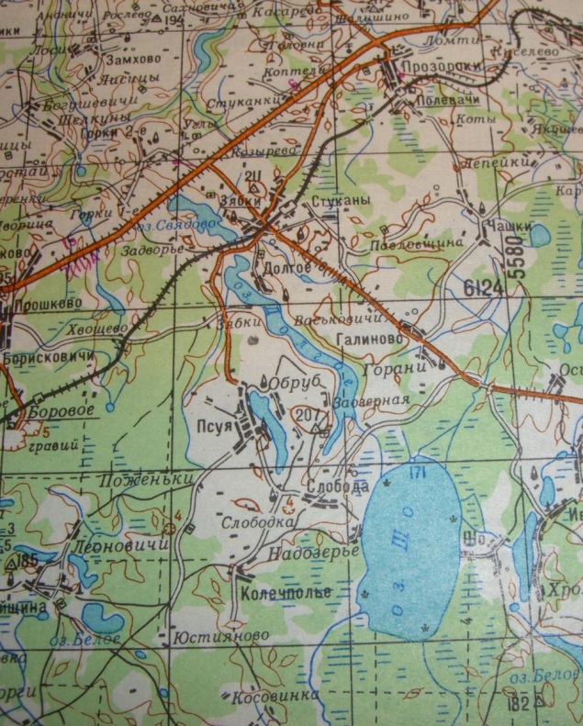
Типы озерных котловин Беларуси
Ложбинные озера имеют вытянутые котловины, как правило, с северо-запада на юго-восток и с севера на юг. К ним относятся наиболее глубокие (до 30 м и более, в среднем 5.4 м), но небольшие по площади водоемы (в среднем 1.52 км²), с крутыми высокими надводными и подводными склонами (оз. Долгое (Глубокский район) – самое глубокое в Беларуси (53.7 м), Соро (Бешенковичский район), Лесковичи (Шумилинский район) и др.).

Slide 7
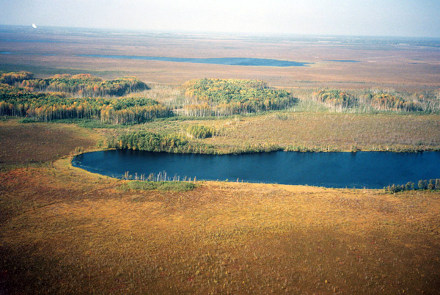
Озера с котловинами остаточного типа отличаются разными площадями и незначительными глубинами (в среднем − 1.7 м). Склоны их чаще всего низкие, общий облик котловины плоский (оз. Дикое, Ельня (Миорский район), Званое (Полоцкий район).
Озеро Ельня

Slide 8
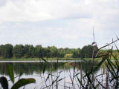
Озерам с термокарстовым типом котловин свойственны малые площади (средняя − 0.97 км²), мелководность (средняя глубина − 2.6 м), невысокие склоны, округлые или овальные очертания, простое строение подводной части (оз. Долгое (Россонский район), Глубокое (Ушачский район), Ельно (Браславский район).
Ельно

Slide 9
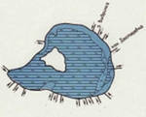
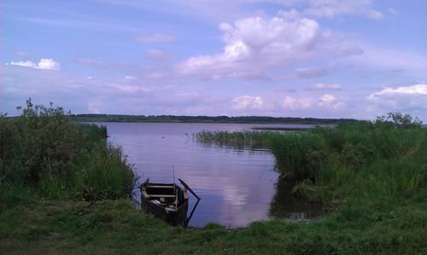
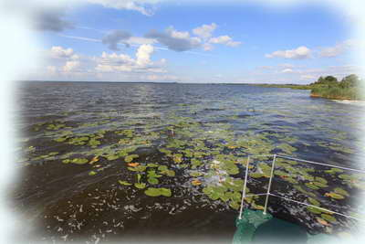
К озерам с котловинами подпрудного типа относятся наиболее значительные по площади (8.96 км²) и глубине (средняя − 5.4 м) водоемы республики. Они образованы скоплением ледниковых вод в понижениях между моренными грядами и в крупных гляциодепрессиях. Склоны таких озер асимметричны, ложе изобилует поднятиями и понижениями. Такой тип характерен для оз. Нарочь, Дривяты, Освейское, Лукомльское и др.
Освейское озеро

Slide 10
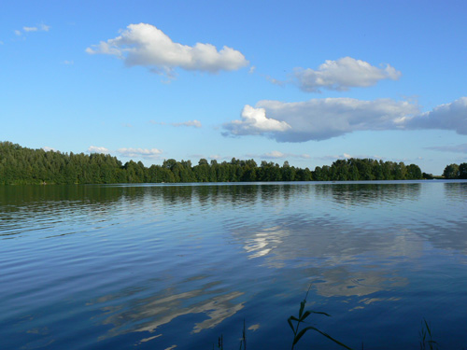
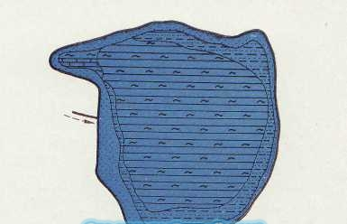
Озера с эворзионным типом котловин достаточно широко распространены на территории Белорусского Поозерья как в полосе краевых образований, так и в языковой части ледника. Их чертами является не значительная площадь (средняя – 0.98 км²). Но это достаточно глубокие озера (20-30 м, средняя – 7.0 м), с котловинообразной подводной частью и крутыми высокими склонами (оз. Светлое, Рудаково, Глубелька (Мядельский район) и др.).
Озеро Рудаково

Slide 11
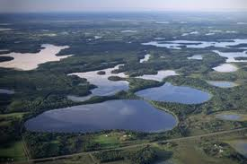
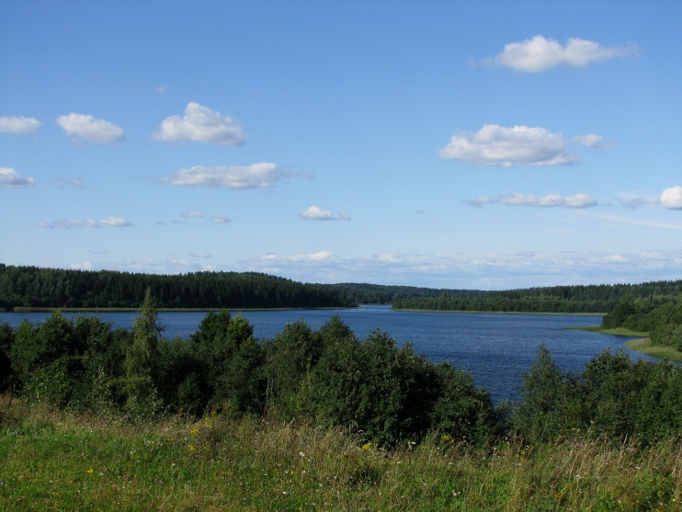
Сложному типу котловин присущ сложный рисунок береговой линии, резкая смена глубин (средняя – 5.2 м), значительная площадь (средняя – 4.09 км²). Они формировались при участии эворзии, термокарста, эрозии в условиях неподвижного льда и проявления инверсии ледниковой поверхности. К этому типу относятся: оз. Кривое, Отолово (Ушачский район), Лепельское (Лепельский район), Неспиш (Браславский район) и др.
Ушачские озера (Кривое)

Slide 12
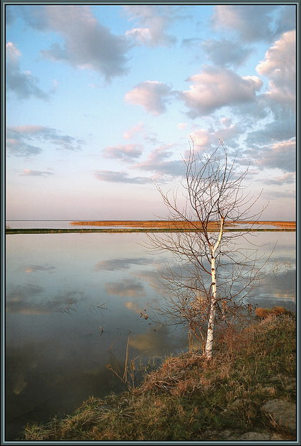
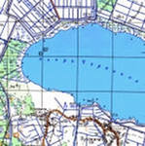
Полесский тип озерных котловин характерен для заболоченных пространств Полесской низменности. Они занимают плоские понижения рельефа, мелководны и возникают в депрессиях поверхности вследствие поднятия уровня грунтовых вод. Примерами таких озер служат оз. Червонное (Житковичский район), Выгоновское (Выгонощанское) (Ивацевичский район), Ореховское, Олтушское (Малоритский район).
Озеро Червонное

Slide 13
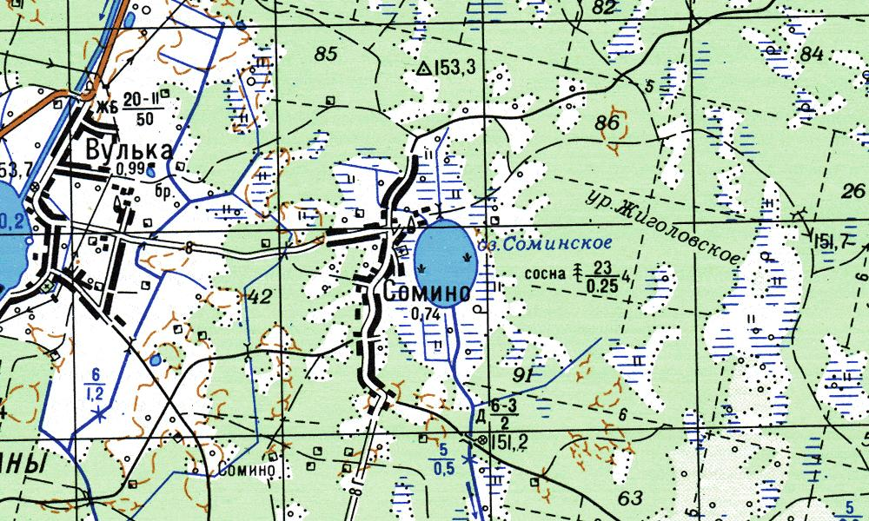
Суффозионные котловины сформировались в результате просадки рыхлых пород, богатых карбонатами (лессовидные суглинки). Они характеризуются мелководностью и небольшими размерами.
Для озер с карстовыми котловинами характерна небольшая площадь, значительная глубина (более 30 м, при средней 3.5 м), крутые невысокие склоны и воронкообразное строение подводной части. Подобные озера распространены в Брестском Полесье (оз. Соминское (Ивацевичский район), Вулька (Лунинецкий район)), в области мощного развития меловых пород и близкого их залегания к земной поверхности, в верховьях р. Турья, на водоразделе рр. Турья и Стоход, а также на водоразделе рр. Стоход и Стырь.

Slide 14
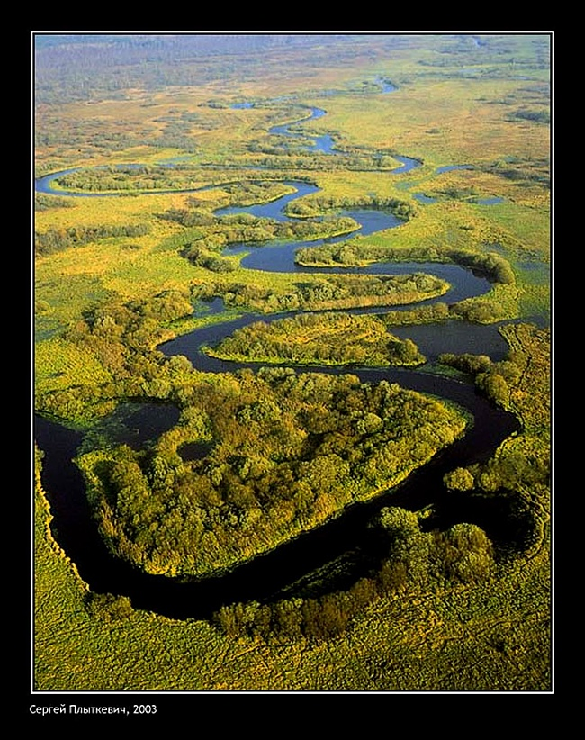
Котловины речного типа получили широкое распространение в поймах рек Днепровской и Неманской систем.

Slide 15
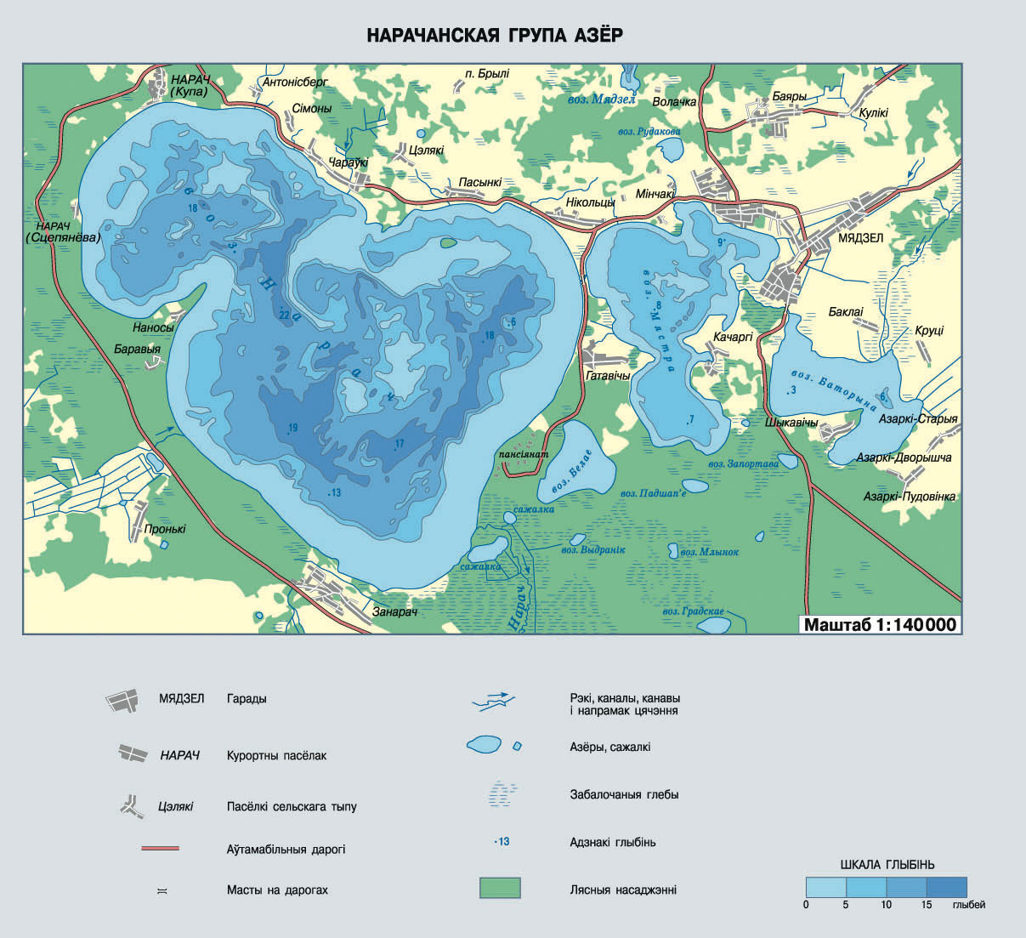

Slide 16
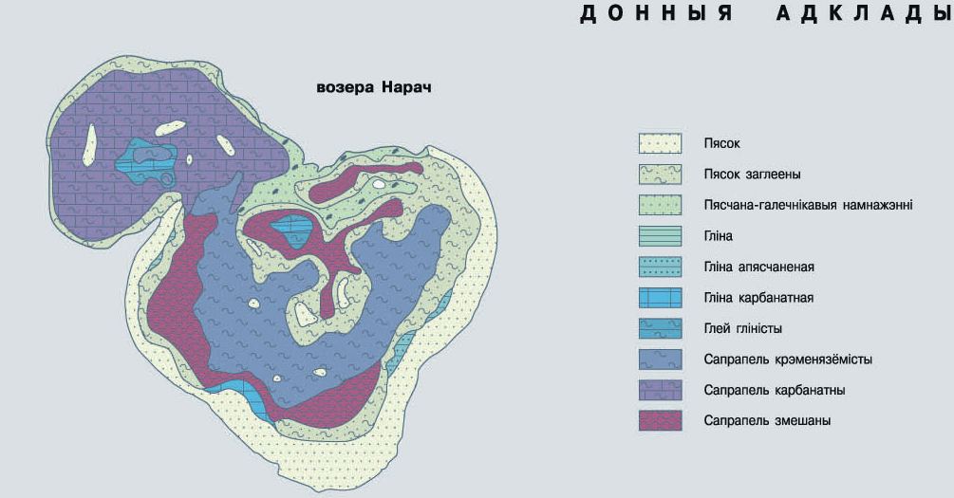

Slide 17
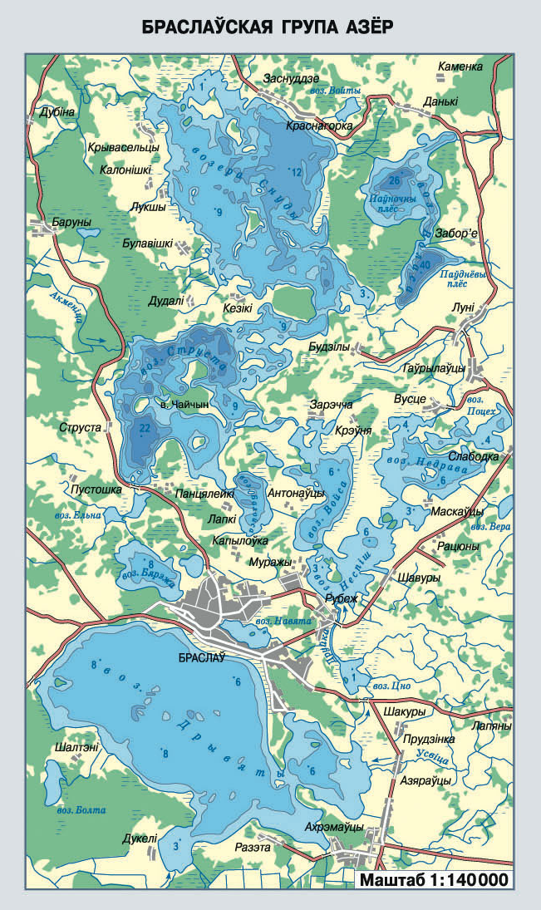
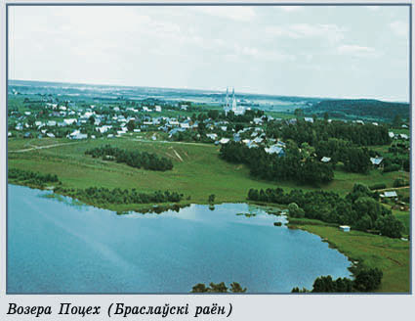

Slide 18
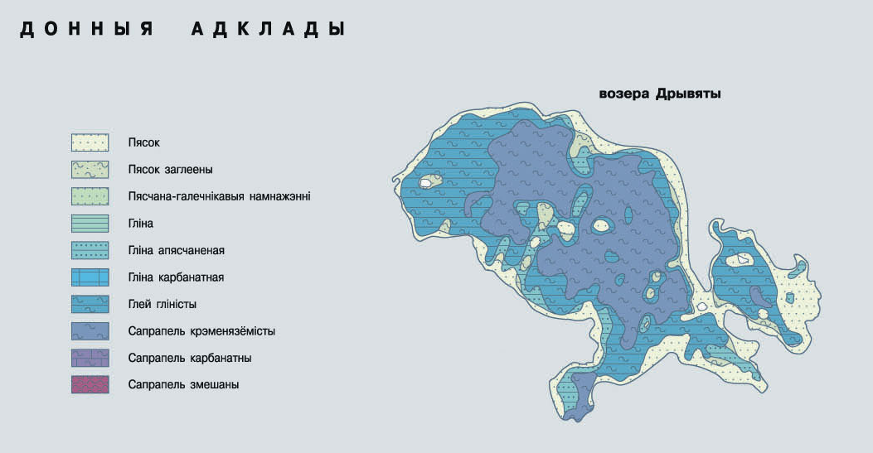

Slide 19
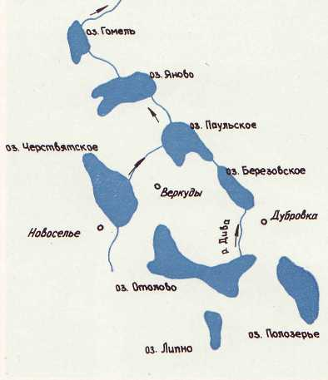
Ушачские озера

Slide 20
Генетическая классификация озер
Мезотрофные с признаками олиготрофии (малокормные), глубокие и небольшие озера. Эталоном озер данного типа является оз. Долгое, а к типичным представителям относятся оз. Болдук (Поставский район), Рудаково (Мядельский район), Белое (Глубокский район), Кривое и др.
Мезотрофные среднеглубокие, с большой площадью озера. Эталоном является оз. Нарочь, а к типичным представителям относятся оз. Мядель (Мядельский район), Снуды, Струсто, Ричи (Браславский район).
Третий тип составляют неглубокие и мелководные, с разной площадью озера. Они представлены тремя подтипами.
А. Первый подтип это слабоэвтрофные, неглубокие, со значительной площадью водоемы. Эталоном является оз. Дривяты. К типичным представителям относятся оз. Мястро, Лосвидо (Городокский район), Полозерье (Ушачский район), Яново (Полоцкий район), Лукомское.
В. Второй подтип представлен слабоэвтрофными неглубокими (средняя – 4-6 м) водоемами малой площади с воронкообразными ложбинными и эворзионными котловинами.
С. К третьему подтипу относятся высокоэвтрофные, мелководные, с разной площадью озера. Эталоном является оз. Баторино (Мядельский район), а к типичным представителям относятся оз. Черствяты (Ушачский район), Шо (Глубокский район), Олтушское, Ореховское, Выгонощанское и др.
Е. К четвертому типу относятся дистрофирующие, мелководные, с разной площадью и котловинами остаточного типа озера. Эталоном являются оз. Жеринское (Чашникский район) и Ельня, а к типичным представителям относятся оз. Червоное, Межужол (Докшицкий район), Черное (Березовский район), Густата (Миорский район) и др.

Slide 21
Использование озер
мелиорация
сельское и коммунально-городское хозяйство
энергетика
добыча полезных ископаемых
производство биологической продукции
рекреация

